Slide 1






Accréditation et inspection en Biologie Médicale
Quelle articulation ?
Michel Vaubourdolle
Biologiste Responsable – Chef de Pôle – Biologie Médicale et Pathologie
Hôpitaux Universitaires Est Parisien – AP-HP
Membre du Comité de section Santé Humaine – ET-RE – COFRAC
Responsable du DU Assurance Qualité en Biologie Médicale – UPMC
Coordonnateur groupes de travail SFBC (Accréditation – Biologie d’urgence), EFLM (Accréditation)
Président ASQUALAB

Slide 2
La Biologie Médicale en France
Définition
Article L6211-1 Modifié par LOI n°2013-442 du 30 mai 2013 - art. 4
Un examen de biologie médicale est un acte médical qui concourt à la prévention, au dépistage, au diagnostic ou à l'évaluation du risque de survenue d'états pathologiques, à la décision et à la prise en charge thérapeutiques, à la détermination ou au suivi de l'état physiologique ou physiopathologique de l'être humain, hormis les actes d'anatomie et de cytologie pathologiques, exécutés par des médecins spécialistes dans ce domaine.

Slide 3
Le périmètre de la Biologie Médicale
Biologie Médicale
Laboratory medicine
Responsabilité
Régulation
Qualité
Biologie de référence
Biologie générale
Laboratoires centraux
Sites prépostana
LBM multisites
Organisation territoriale
Acte médical
Biologiste Médical responsable sur l’ensemble du processus de l’examen
Loi 30/05/2013
CSP
Nombreux textes d’applications
Décret 26/01/2016
Transmission
données
Accréditation obligatoire
15189 - 22870
Biologie d’Urgence
Critical care testing
EBMD - POCT

Slide 4
Biologie « hors les murs »
Accréditation - Inspection
Biologie Médicale
Laboratory medicine
LBM multisites
Biologie d’Urgence
Critical care testing
EBMD - POCT
Tests d’orientation pour
Professionnels de santé
« TROD »
Near-patient testing
Doctor’s tests
Auto-tests
Self-testing

Slide 5
Comparaison Inspection - Accréditation
Référentiel | GBEA– Textes législatifs et réglementaires | Normes EN ISO 15189 et 22870
Qualité | Approche directive | Approche processus
 | Exigences techniques | SMQ + exigences techniques = compétence
Management | Non | Oui
Reconnaissance | Nationale | Internationale
Evaluation | Inspection | Double audit qualité-technique (pairs biologistes)
Organisme | ARS | Cofrac

Slide 6
Accréditation et Inspection : proposition de schéma d’articulation
Evaluation COFRAC 1
Refus d’évaluation COFRAC
Transmission ARS
Rapport, SH FORM03, écarts, signalement
Ecarts C et NC
Points à surveiller
Points forts
Signalement par un organisme EEQ
Inspection
Plan d’action – Maitrise prouvée des écarts
Plaintes
Focalisation sur les écarts critiques non maîtrisés vs. réglementation
Décision COFRAC
- Définitive ou suspension
Amélioration de la qualité
+ ou - provisoire
Décision
Evaluation COFRAC n
Solde écarts précédents
Nouveaux écarts
Actualisation déclaration BIOMED

Slide 7

Notion de criticité EEQ
Définition en cours de réflexion FAEEQ – Combinaison nécessaire de critères
  Analytiques
    Critères d’acceptabilité fondés sur un état de l’art analytique actualisé
    Répétition de non-conformités
  Biologiques et Cliniques
    Criticité de l’examen
    Criticité des non-conformités
    Cas des résultats qualitatifs
  Contextualisation nécessaire
    Communication avec le LBM pour évaluer les mesures prises
Appréciation consensuelle entre les organismes EEQ
  Critères communs
  Communication au sein de la FAEEQ
Pertinence des signalements
  Eviter les signalements inutiles et pénalisants et les inspections inutiles – faux positifs
  Faire les signalements à risque pour le patient – faux négatifs

Slide 8

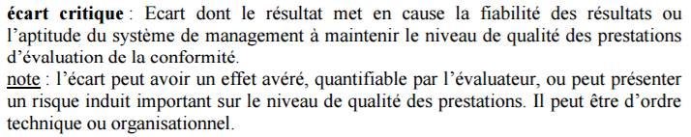
Notion de criticité COFRAC
Définition COFRAC (SH-REF05 rev. 09)
Appréciation liée à l’équipe d’évaluation
  Contextualisation des écarts critiques
  Notions de conséquences avérées et de risques
Nécessité pour l’inspecteur d’analyser les écarts critiques du rapport
  Au regard de son propre référentiel (GBEA - réglementation)

Slide 9
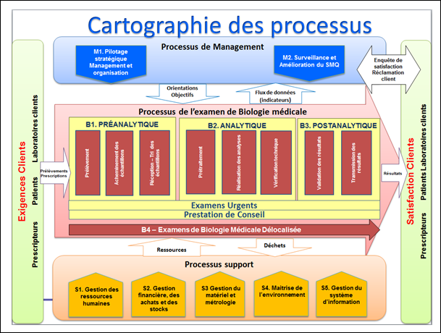
La norme 15189 peut se résumer à la maitrise de ces processus

Slide 10
Tous les processus peuvent être sources d’écarts pour l’accréditation

Slide 11
En inspection, c’est le processus de l’examen (métier) qui va dominer

Slide 12
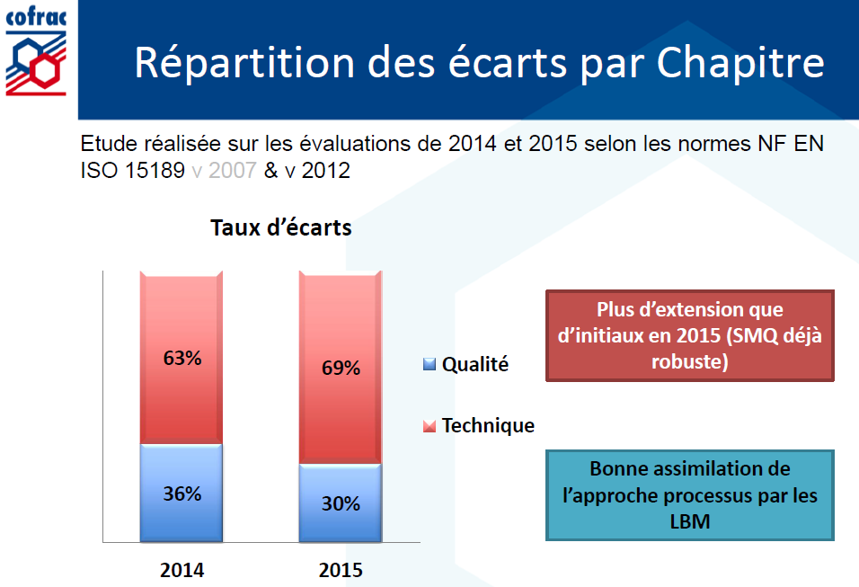

Slide 13
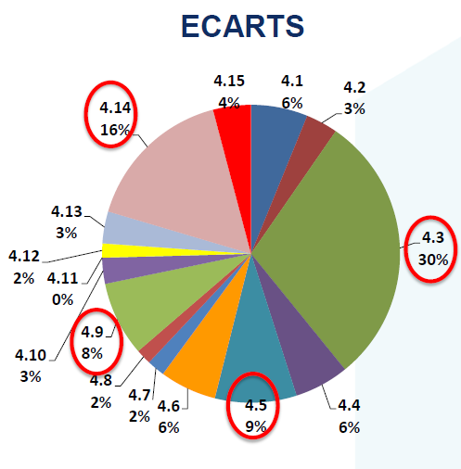
Système de Management de la Qualité (SMQ) – Chapitre 4

Slide 14
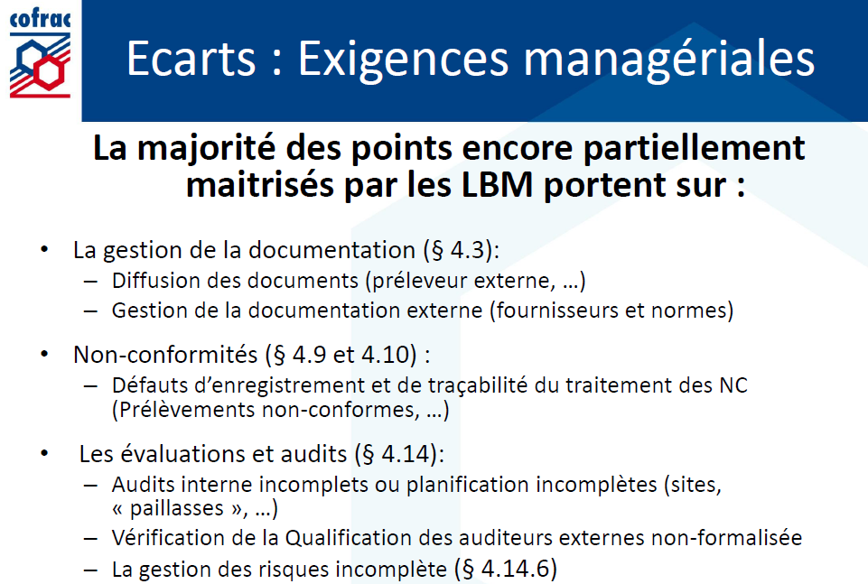

Slide 15
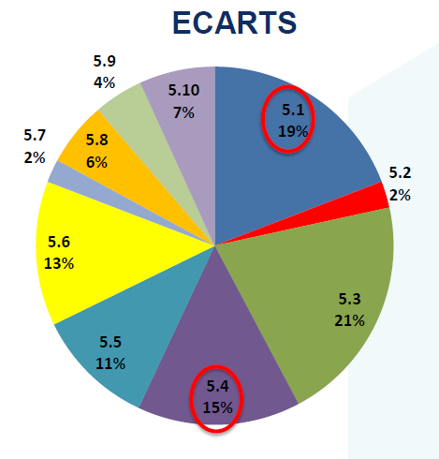
Exigences techniques (« cœur de métier ») – Chapitre 5

Slide 16
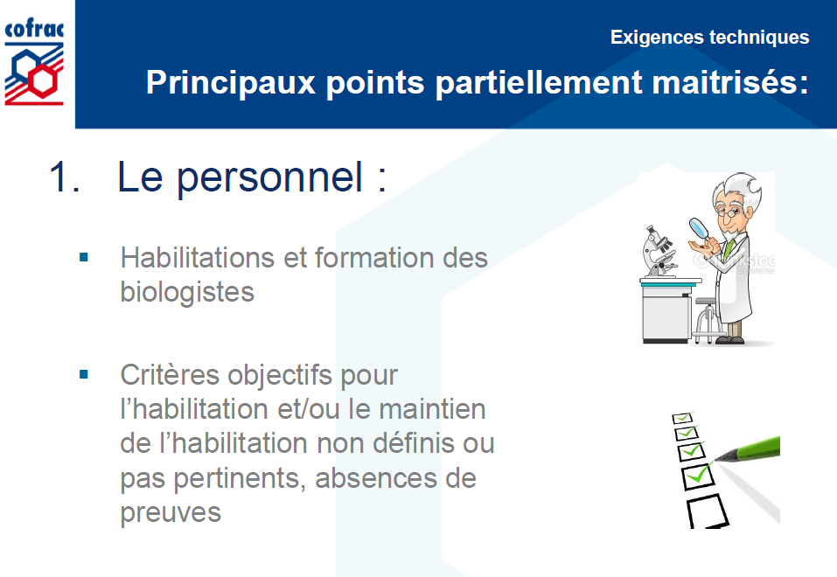

Slide 17


Slide 18
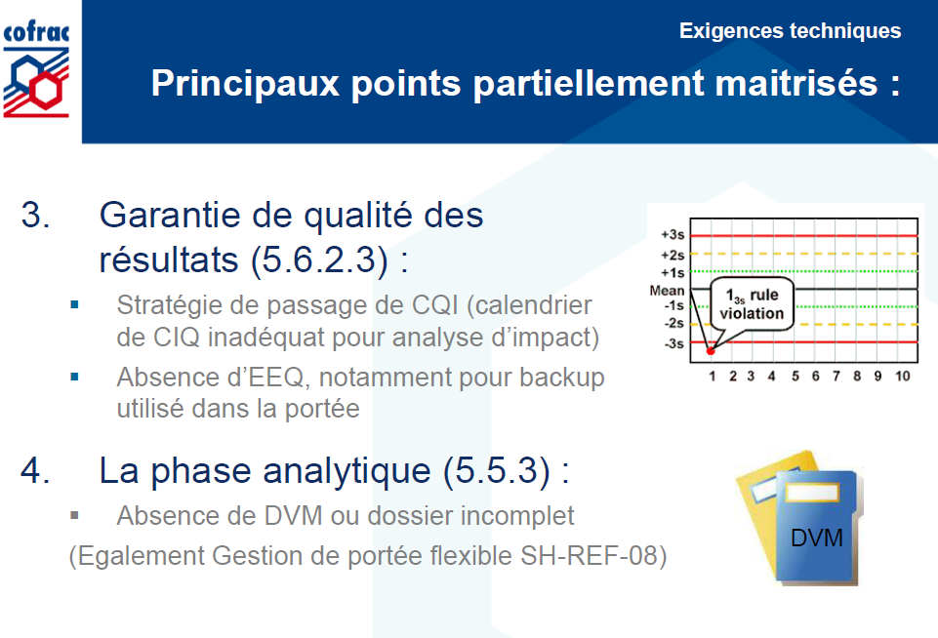

Slide 19
Transposition des exigences
Pour le COFRAC (SH-REF02) – harmonisation des évaluateurs
  Identification des textes réglementaires qui complètent en France une exigence de la norme 15189 (ou 22870)
Pour l’inspection (instruction) – harmonisation des inspecteurs
  Identification des chapitres de la norme 15189 (ou 22870) qui correspondent en France à des exigences réglementaires opposables

Slide 20
Parallèle entre norme ISO 15189 et grille inspection DGS
Couverture complète des exigences techniques
Personnel (5.1) et organisation (4.1)
- Le personnel du LBM n’est pas compétent
Locaux (5.2)
- Lien Inspection du Travail (Code du travail)
Processus préanalytique (5.4)
- Le LBM n’a pas de procédure de vérification de l’identité de ses patients
Processus analytique (5.3, 5.5, 5.6)
- Le LBM n’assure pas la maintenance de ses automates
- Le LBM ne gère pas correctement ses réactifs
- Le LBM ne réalise pas d’EEQ
Processus post analytique (5.7, 5.8, 5.9)
- Le BM n’est pas disponible et les résultats ne sont pas remis de manière conforme.
Prestations de conseils et interprétation (4.7)
- Le LBM n’est pas engagé dans la médicalisation
Gestion du système d’information (5.10)
- Le LBM n’a pas validé son système d’information
Cas de la Biologie délocalisée (22870)
- Le LBM ne respecte pas les textes concernés

Slide 21
Analyse des écarts critiques vs. inspection
 | Accréditation | Inspection
Organisation du LBM | 4.1 Pertinence de l’organisation vs. Besoins patient et prescripteur | Nombre de BM/nombre de sites BM responsable site joignable
Compétence du personnel | 5.1 Habilitation – Maintien des compétences – Plan de formation | Diplômes - DPC
Locaux | 5.2 Accessibilité – Sécurité – Confidentialité (prélèvements – RCP, transmission CR) | Locaux conformes (accessibilité handicapés, confinement, confidentialité) Lien avec Inspection du Travail ?
Préanalytique | 5.4 Prélèvement, transport, réception, enregistrement, identitovigilance, recueil des RCP | MP, Catalogue examens et preuves actualisation-diffusion Fiche prélèvement (RCP pour interprétation). Concordance sur nom de naissance
Analytique | 5.3 Equipements (équipements critiques – métrologie, automates, réactifs) 5.5 Analytique (vérifications méthodes, confirmation technique) 5.6 Qualité analytique (CQI, EEQ, CIL) | Preuves de maintenance Preuves d’achat réactifs, CQ Suivi des températures Gestion des périmés, réactovigilance Preuves CQI – EEQ Dossiers de validation de méthodes

Slide 22
Analyse des écarts critiques vs. inspection
 | Accréditation | Inspection
Postanalytique | 5.7 Validation (par un BM avant transmission) pertinence des modalités - Interprétation 5.8 Comptes rendus conformes 5.9 Transmission CR conforme | Modalités de validation et de transmission autorisées ? Comptes rendus conformes ? Interprétation faite vs. RCP ?
Interprétation – Conseils | 4.7 Prestations conseil (préana - prescription, postana interprétation conseil) | Adaptation prescription vs NABM, recommandations HAS Interprétation conseil vs patient et prescripteur
Système d’information | 5.10 Gestion SI Cartographie SI, qualification, sécurité, confidentialité, intégrité des données. | Exigences décret 01/2016 Authentification, interopérabilité, dossiers de qualification (intégrité et pérennité)
Biologie délocalisée | ISO22870 Habilitation des opérateurs externes, maitrise id. intra LBM | Respect de la loi (« décision thérapeutique urgente ») Prise de responsabilité et maitrise id. intra LBM

Slide 23
Conclusions
Articulation COFRAC – HAS mise en place pour coordonner les visites de certification des hôpitaux avec les évaluations de l’accréditation COFRAC
Articulation COFRAC – ARS essentielle pour harmoniser le processus d’accréditation avec celui de l’inspection dans un objectif de protection de la Santé Publique
  Clarification des exigences
  Information des LBM et harmonisation des inspecteurs
  Appui par des biologistes médicaux (ET ou ET-RE) si nécessaire

